Slide 1

مشروع فصلي بعنوان:
قياس مستوى الماء داخل خزان باستخدام
مستشعر الأمواج فوق الصوتية
إعداد الطالب:
محمد ماهر العمر
إشراف الدكتور:
ثائر داؤد

Slide 2
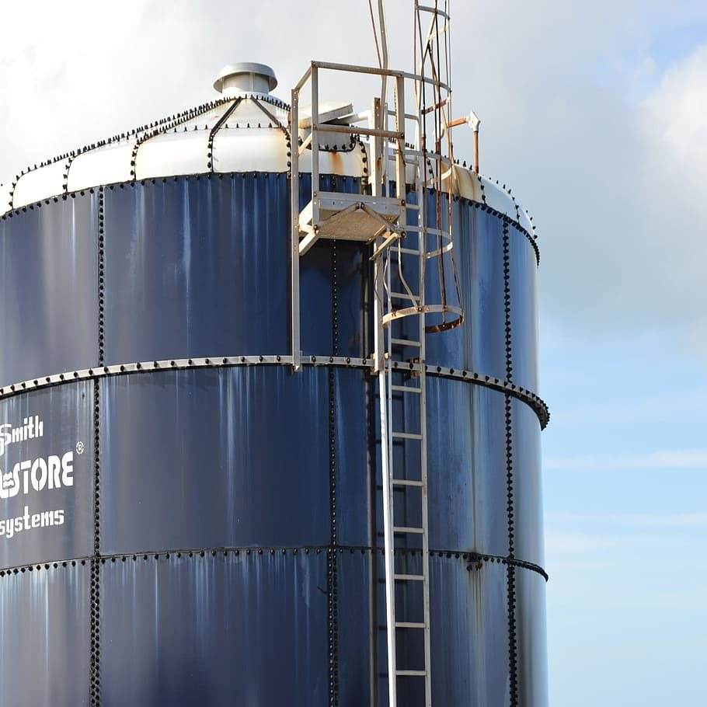
مقدمة
في العديد من البيئات السكنية والصناعية، تواجه المجتمعات تحديات كبيرة في إدارة الموارد المائية بكفاءة. من المشكلات الشائعة عدم القدرة على مراقبة مستويات المياه في الخزانات بدقة وفعالية. غالبًا ما تعتمد الأساليب التقليدية على التقديرات اليدوية أو الأدوات البسيطة التي لا توفر قراءات دقيقة أو محدثة، مما يؤدي إلى هدر المياه، واضطرابات تشغيلية، وزيادة التكاليف.
1/17

Slide 3
فكرة المشروع
تصميم نظام ذكي لقياس مستويات المياه في الخزانات باستخدام مستشعر الموجات فوق الصوتية. يقوم النظام بقياس المسافة بين سطح الماء والمستشعر، ثم يحول هذه البيانات إلى كمية المياه الفعلية باستخدام معادلة رياضية، ويعرض النتائج على شاشة LCD. بالإضافة إلى ذلك، يتم إرسال البيانات إلى تطبيق هاتف ذكي تم تطويره باستخدام MIT App Inventor، مع توفير الاتصال اللاسلكي عبر وحدة HC-05.
2/17

Slide 4
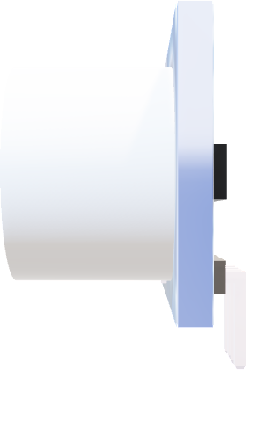

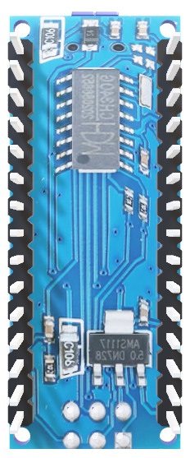
أهداف المشروع
03
02
01
06
05
04
تطوير تطبيق هاتف ذكي للمراقبة عن بُعد
توفير عرض مرئي مباشر للمعلومات عبر شاشة LCD
تصميم حل تقني يدمج مستشعرات دقيقة لقياس مستوى المياه
تقديم حل شامل يمكن تطبيقه في البيئات السكنية والصناعية
دمج الاتصال اللاسلكي عبر البلوتوث لضمان نقل سلس للبيانات
تعزيز الاستدامة البيئية من خلال تقليل الاستهلاك غير الضروري للمياه
3/17

Slide 5
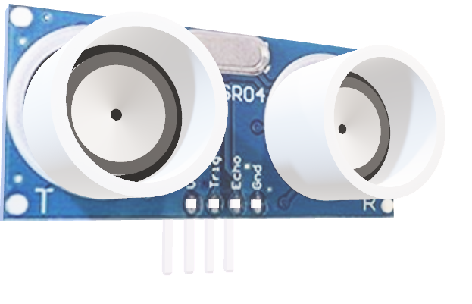
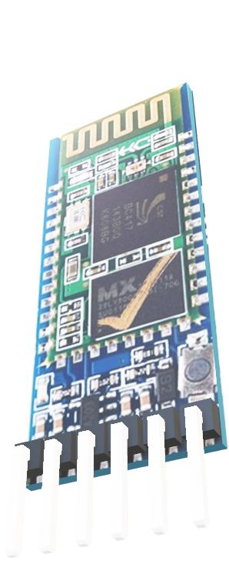
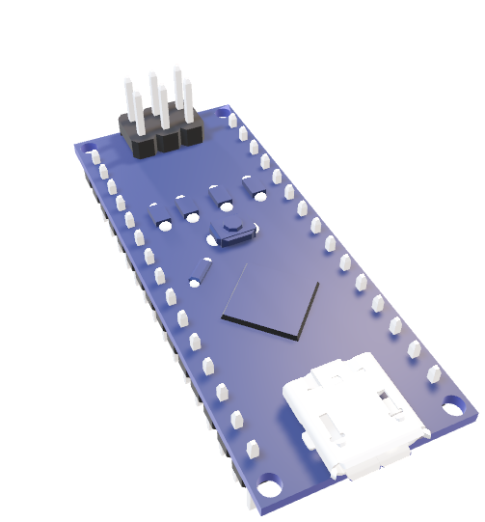
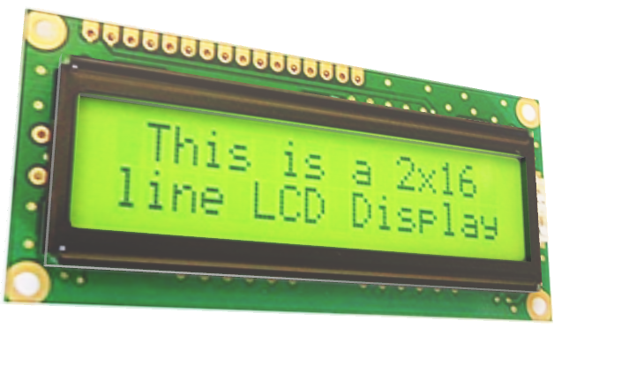
01
العناصر الإلكترونية
4/17

Slide 6
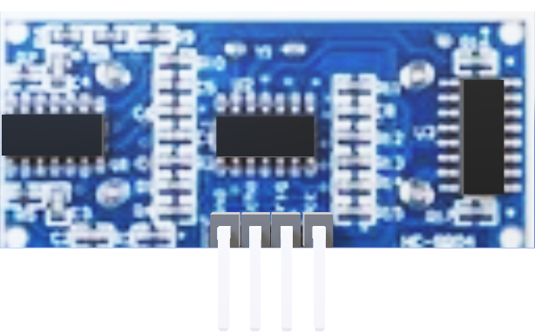
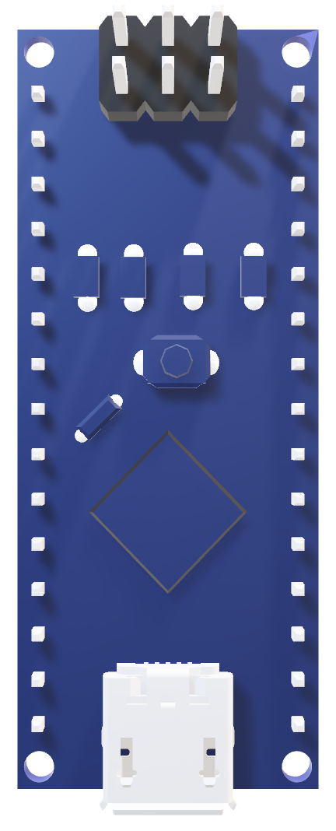
Arduino Nano
حجم صغير، مثالي للمشاريع المدمجة.
يعمل بجهد 5V وسرعة ساعة 16 MHz
يحتوي على 14 قطب إدخال/إخراج رقمي و8 مداخل تناظرية.
يدعم وظائفPWM والمقاطعة Interrupt)).
متوافق مع بيئة تطويرArduino IDE لسهولة البرمجة.
5/17

Slide 7
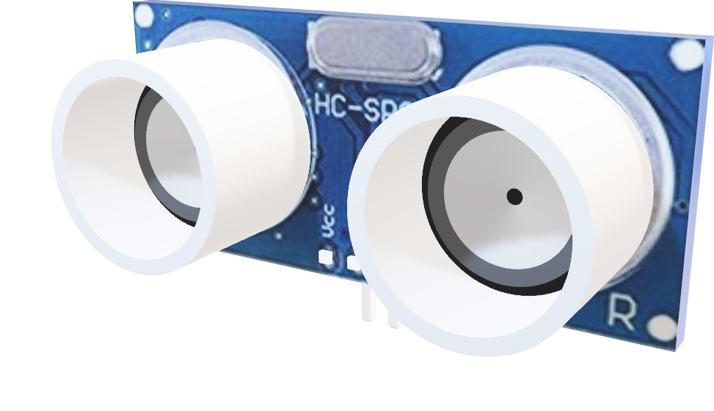
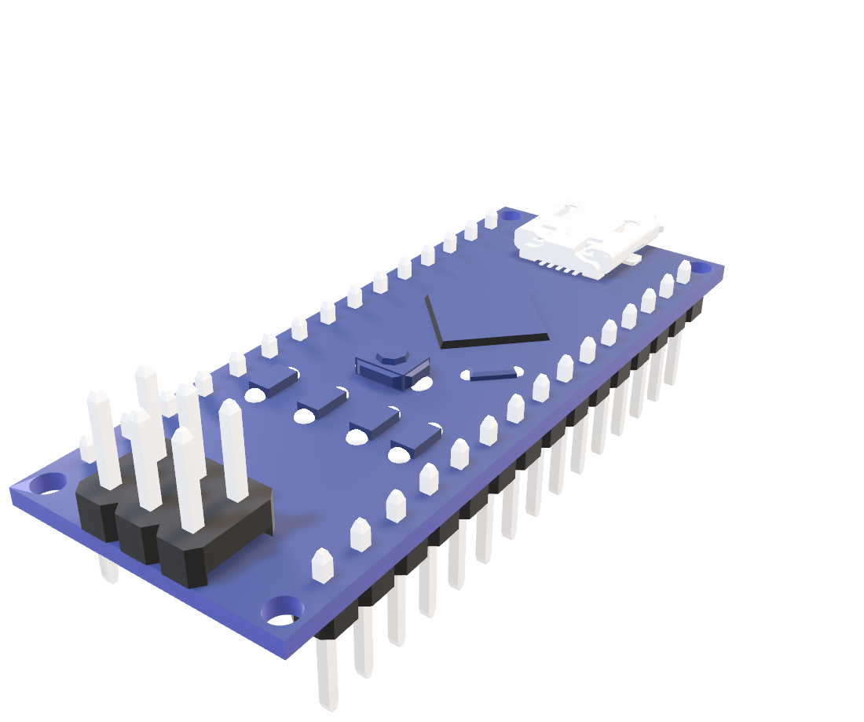
Ultrasonic Sensor
يقيس المسافات من 2CM إلى 400CM
يعمل بجهد 5V مع استهلاك طاقة منخفض
يستخدم الموجات الصوتية عالية التردد لحساب المسافات
مثالي لتطبيقات مراقبة مستوى المياه واكتشاف العوائق.
6/17

Slide 8
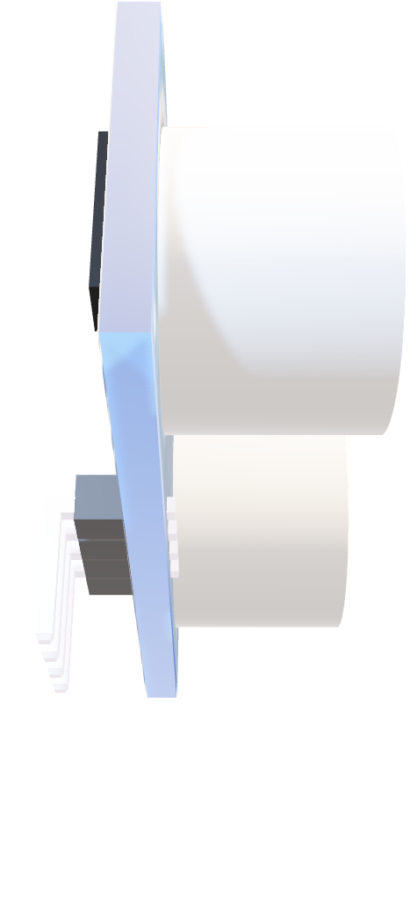
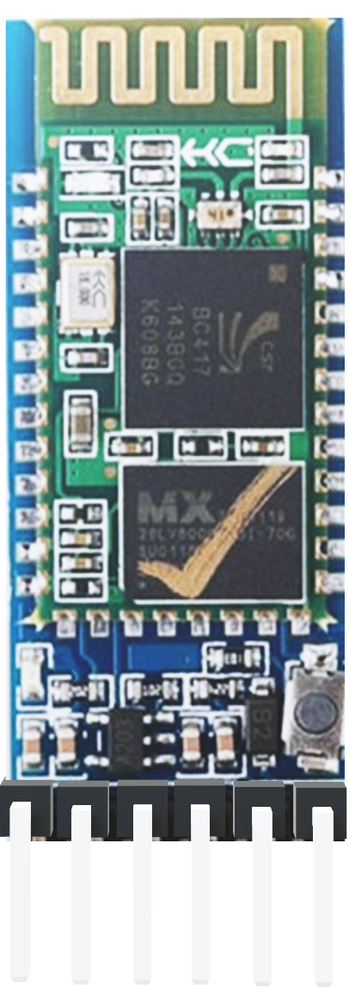
Bluetooth Module
نطاق اتصال لاسلكي من 10m إلى 100m
يعمل بجهد 3.3 – 5V
يستخدم واجهة UART لنقل البيانات.
مناسب للتحكم عن بعد ونقل البيانات في الأنظمة الذكية.
7/17

Slide 9
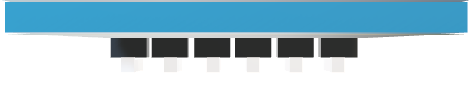
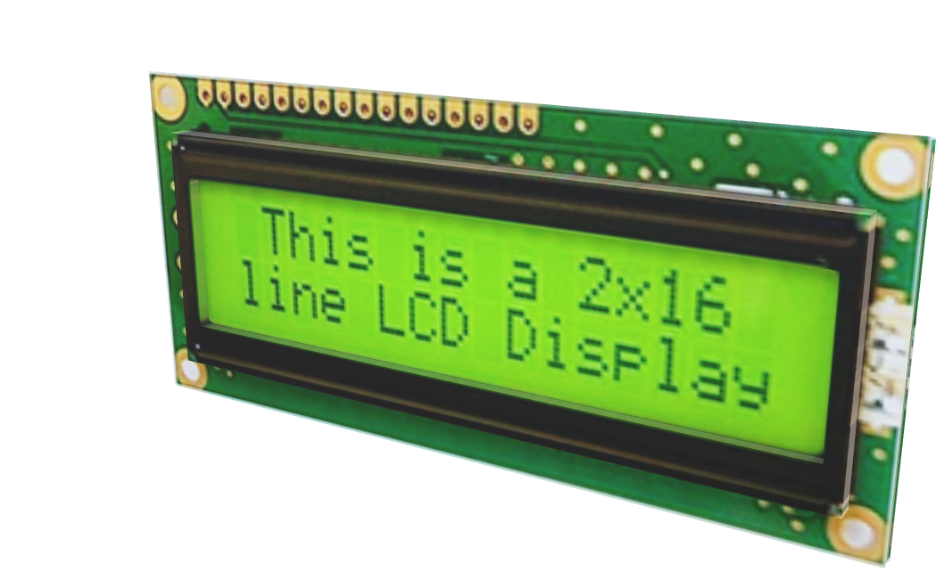
LDC 16x2 Display
عرض 16x2 حرفًا لقراءة واضحة.
إمكانية ضبط التباين باستخدام مقاومة متغيرة.
إضاءة خلفية لتحسين الرؤية في ظروف الإضاءة المنخفضة.
تكامل سهل مع Arduino لعرض البيانات الفورية.
8/17

Slide 10
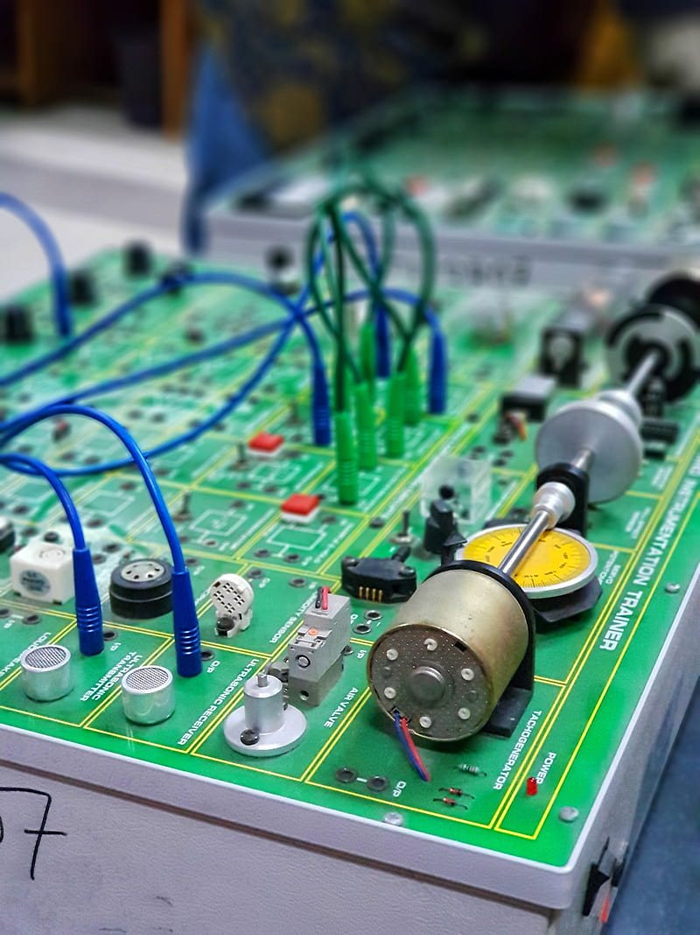
02
التنفيذ العملي
9/17

Slide 11
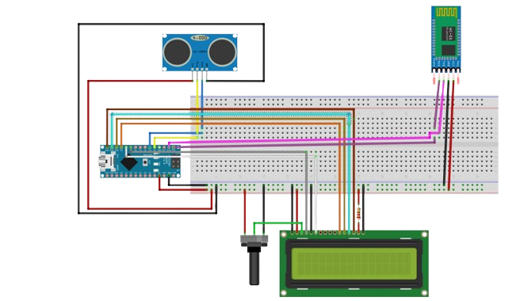
التوصيل العملي للدارة
10/17

Slide 12
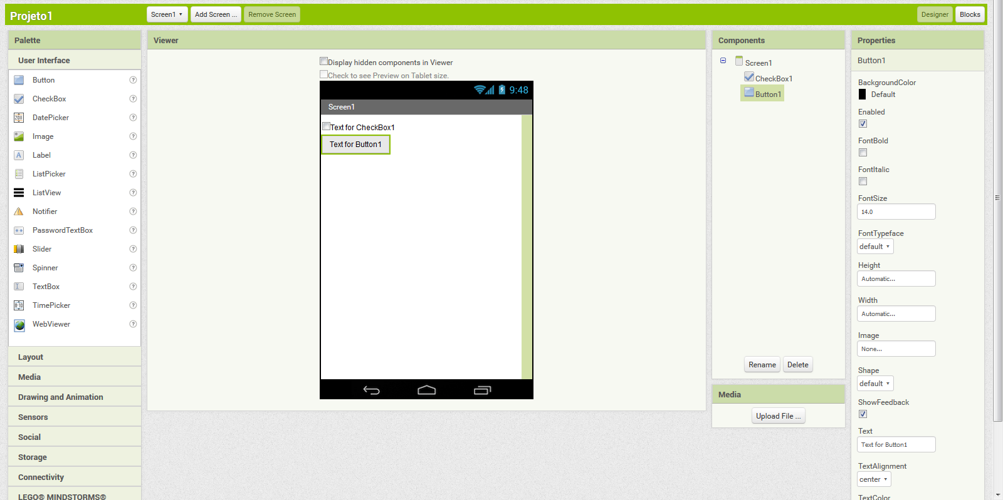
مطور تطبيقات الأندرويد
MIT App Inventor
11/17

Slide 13
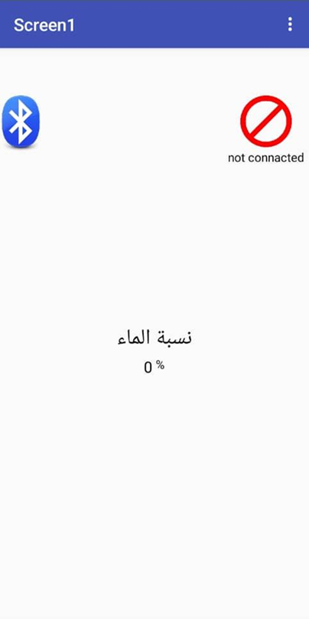
واجهة التطبيق
12/17

Slide 14
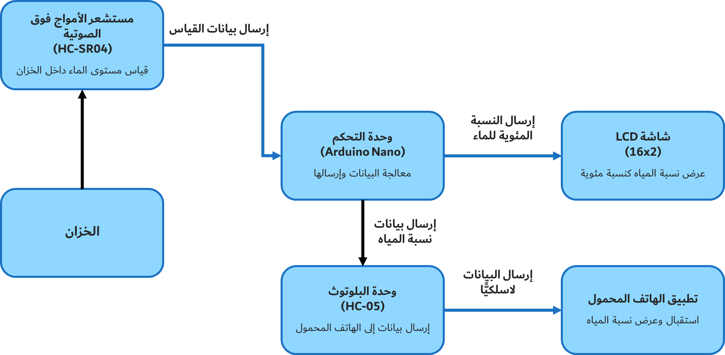
هيكل النظام
13/17

Slide 15
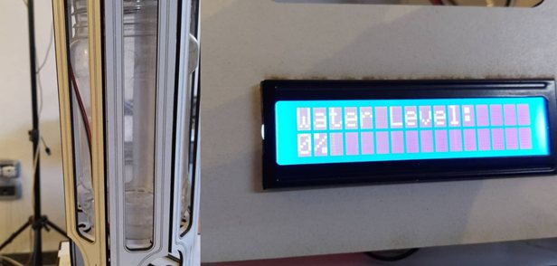
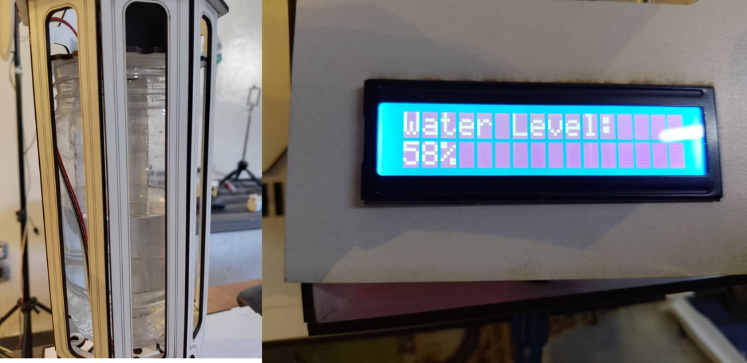
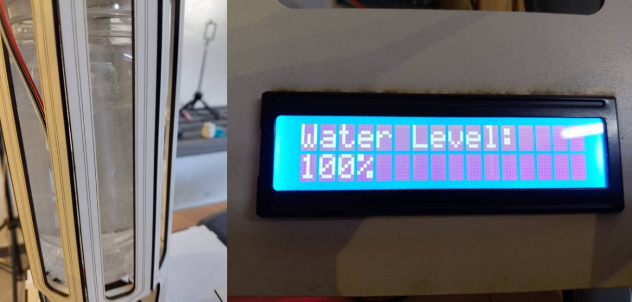
التجارب
خزان فارغ
14/17

Slide 16
التجارب
خزان نصف ممتلئ تقريبًا
14/17

Slide 17
التجارب
خزان ممتلئ
14/17

Slide 18




التطويرات المستقبلية
تحسين خوارزميات معالجة البيانات باستخدام تقنيات الذكاء الاصطناعي
استخدام مستشعرات متقدمة لزيادة الدقة
دمج النظام مع منصات إنترنت الأشياء (IoT)لتوسيع التطبيقات الممكنة.
استبدال البلوتوث بشبكة Wi-Fi لتحسين النطاق والاستقرار.
15/17

Slide 19
الخاتمة
يظهر هذا المشروع كيف يمكن للتكنولوجيا الحديثة أن تعالج تحديات واقعية في إدارة الموارد المائية. من خلال الجمع بين مستشعرات الموجات فوق الصوتية والاتصال اللاسلكي والتطبيقات الذكية، يوفر النظام حلاً فعالًا ومستدامًا لمراقبة مستويات المياه.
16/17

Slide 20
المراجع
[1] Rayni, A., Pardede, A. M. H., & Khair, H. (2023). Design and development of a quality and quantity water monitoring system for water tank based on Internet of Things. Journal of Artificial Intelligence and Engineering Applications, 3 (1).
[2] Olejnik, P., & Awrejcewicz, J. (2022). Intelligent mechatronics in the measurement, identification, and control of water level systems: A review and experiment. Machines, 10 (10), 960.
[3] Wiratama, J., Theoderic, F. Y., & Sobiyanto. (2023). Utilizing extreme programming methodology for developing an Android-based salesmen visitation application in the water tank industry. Jurnal Sistem Informasi (JSiI), 10 (2), 122–127.
[4] GeeksforGeeks. (n.d.). Control Systems - Controllers . Retrieved October 25, 2023, from https://www.geeksforgeeks.org/control-systems-controllers/
[5] Microcontroller . Retrieved January 22, 2025, from https://typeset.io/papers/microcontroller-hi4hdk6ta6
[6] TechTarget. (n.d.). Microcontroller . IoT Agenda. Retrieved February 13, 2025, from https://www.techtarget.com/iotagenda/definition/microcontroller
[7] عبد الله علي عبد الله – أردوينو ببساطة
[8] The Engineering Projects. (2018, June 1). Introduction to Arduino Nano . Retrieved February 13, 2025, from https://www.theengineeringprojects.com/2018/06/introduction-to-arduino-nano.html
[9] Robocraze. (n.d.). What is ultrasonic sensor? Robocraze Blogs. Retrieved February 14, 2025, from https://robocraze.com/blogs/post/what-is-ultrasonic-sensor
[10] iTead Studio. (2010, June 18). HC-05 Bluetooth module. November 29, 2024
[11] LastMinuteEngineers. (n.d.). Arduino 16x2 character LCD tutorial . Last Minute Engineers. Retrieved February 14, 2025, from https://lastminuteengineers.com/arduino-1602-character-lcd-tutorial/
[12] App Inventor MIT Official Website
https://appinventor.mit.edu
17/17

Slide 21
شكرًا لحسن استماعكم...

